Slide 1

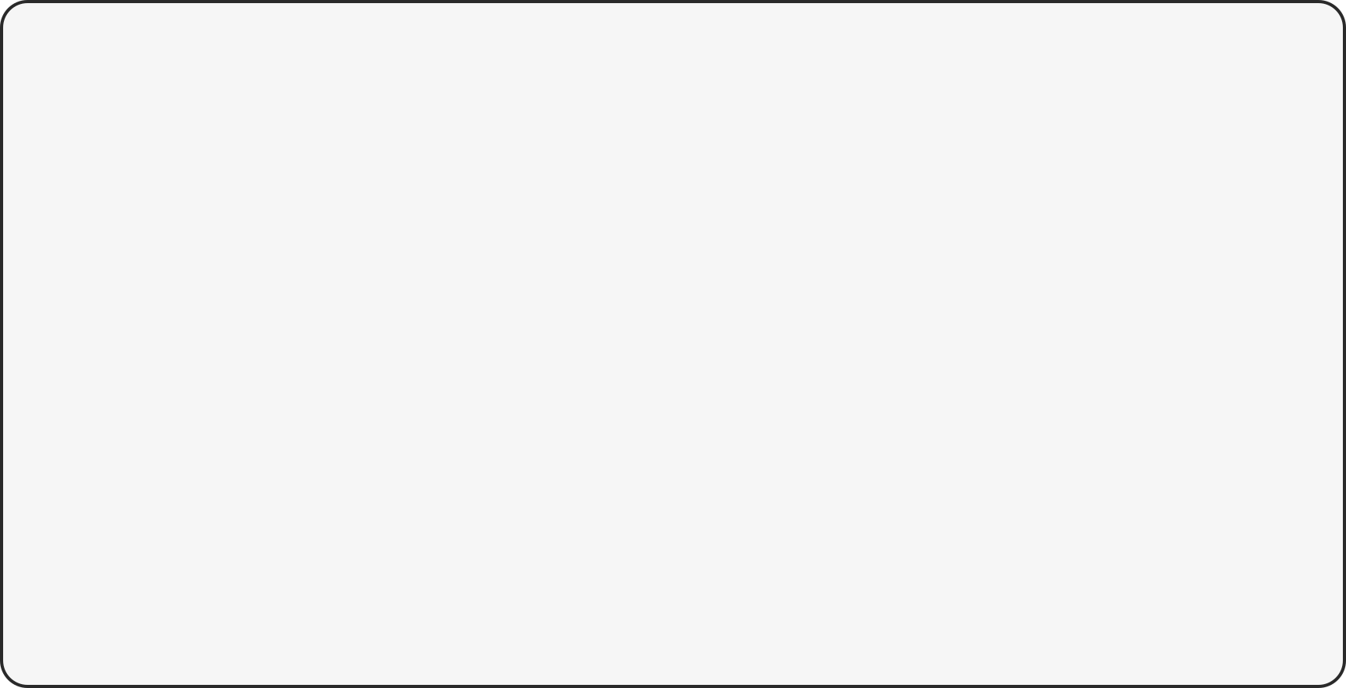




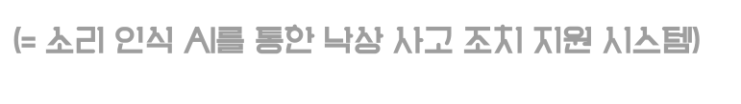
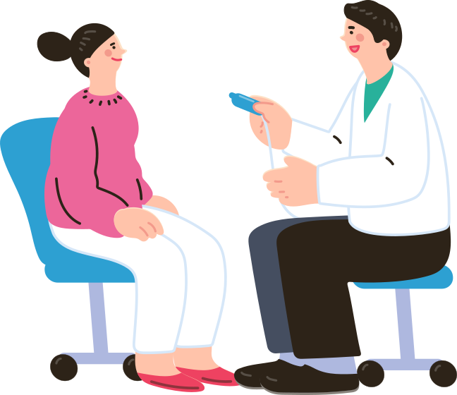




Notes:
안녕하십니까, 저희는 ai 낙상 감지 시스템, 소리 인식 ai를 통한 낙상 사고 조치 지원 시스템, 을 개발하게 된 로그아웃 팀 입니다.

Slide 2






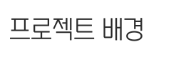
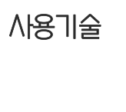



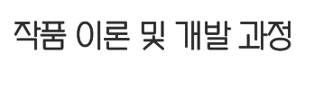


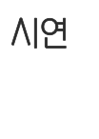
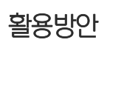





Slide 3
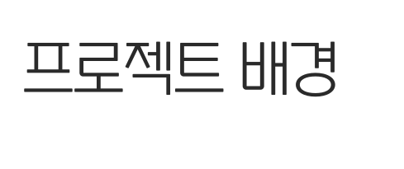


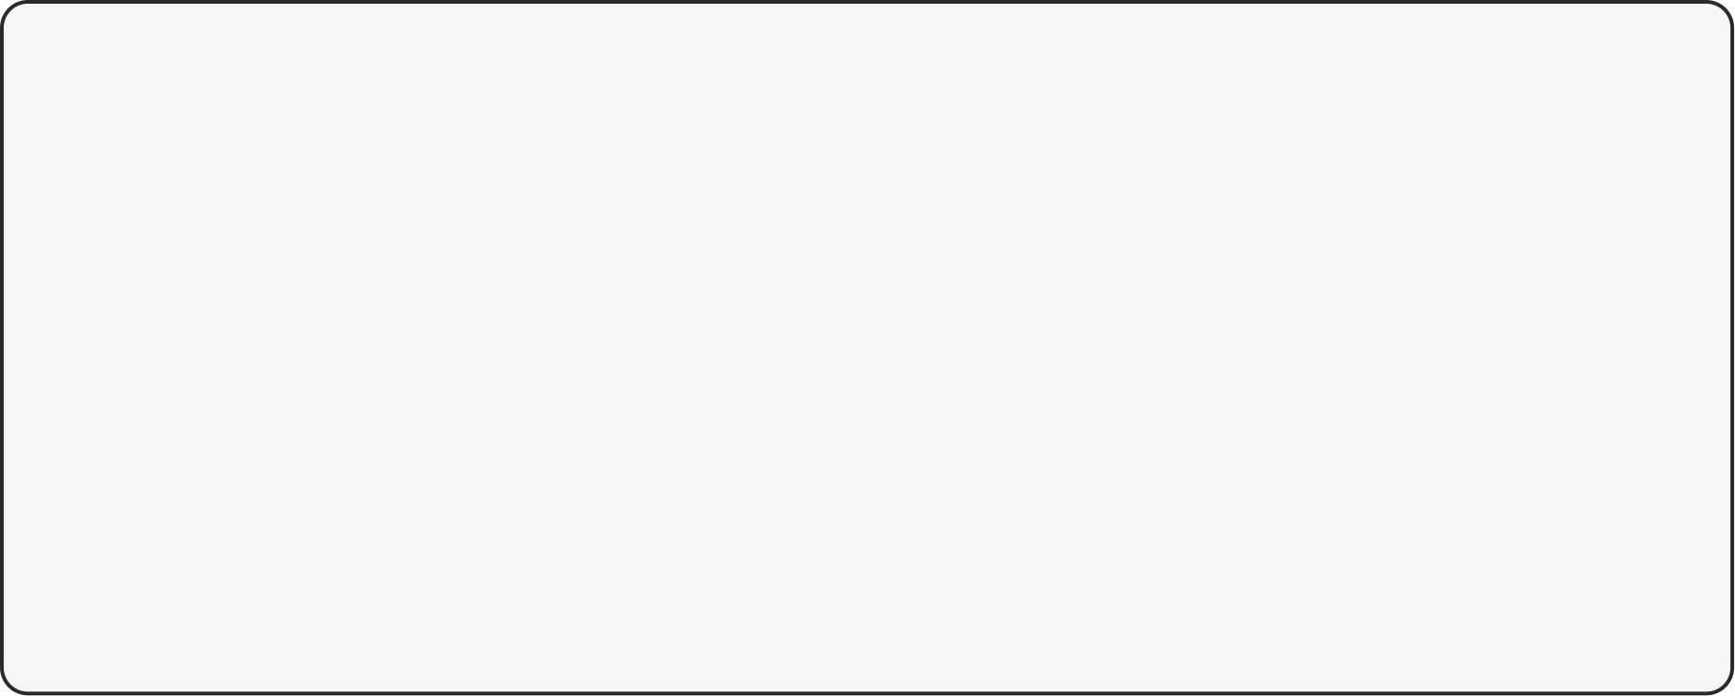
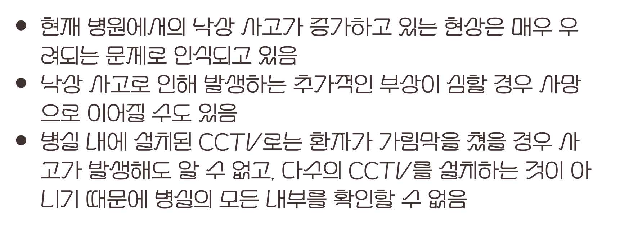

Notes:
~~없습니다. 그렇기 때문에 저희는 이 ai 낙상 감지 시스템을 생각하게 되었습니다.

Slide 4
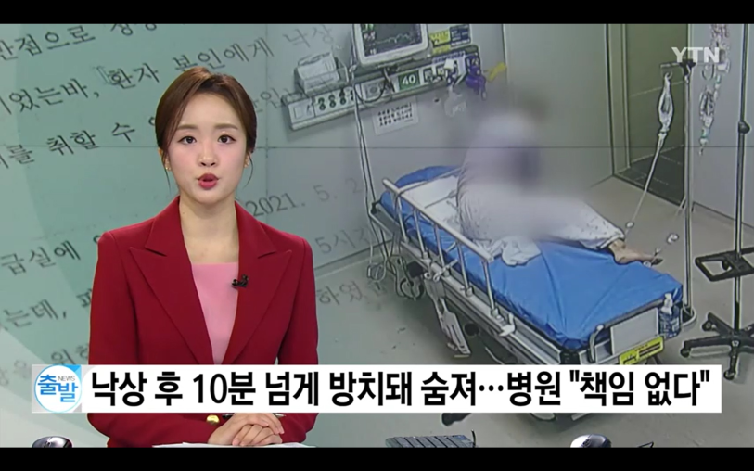
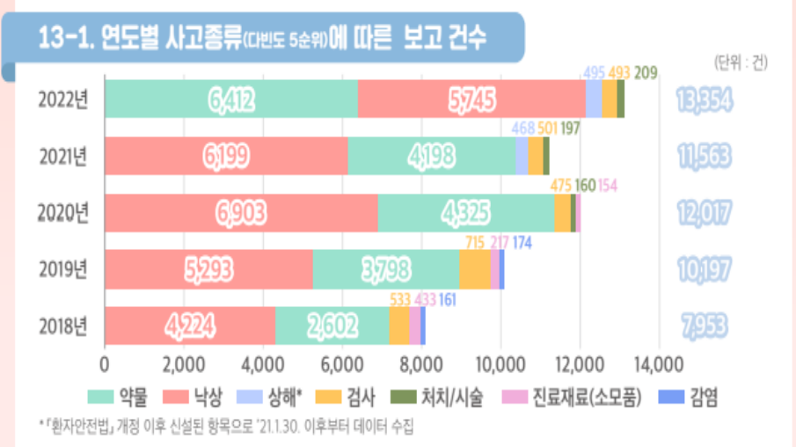
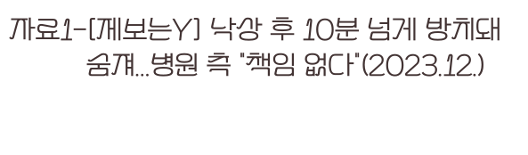
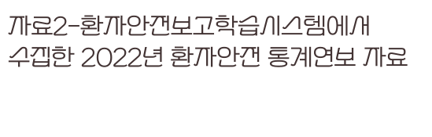
Notes:
실제로 지난 2023년 12월, 병원에서 낙상 사고가 일어난 후 10분이 넘게 방치되어 숨진 사례가 있었습니다. 또한 환자안전보고학습시스템에서 수집한 사고 종류를 살펴보면, 병원에서 일어나는 사고 중 낙상 사고가 절반 이상을 차지하는 것을 알 수 있습니다.

Slide 5



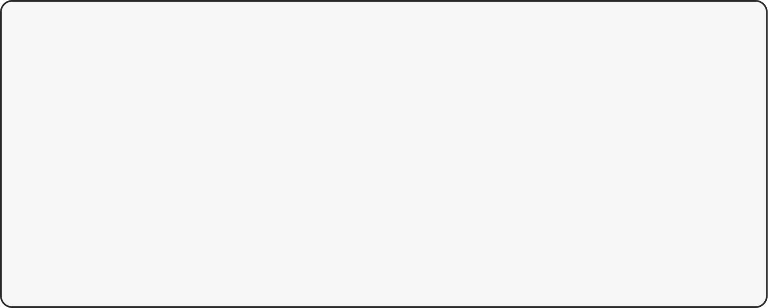


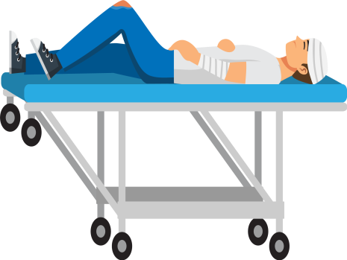





Notes:
다음은 작품 이론입니다. 병실에서 소리가 발생하면 ai가 낙상을 감지해줍니다.

Slide 6
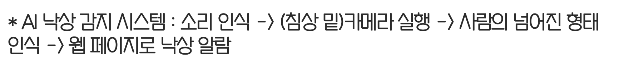
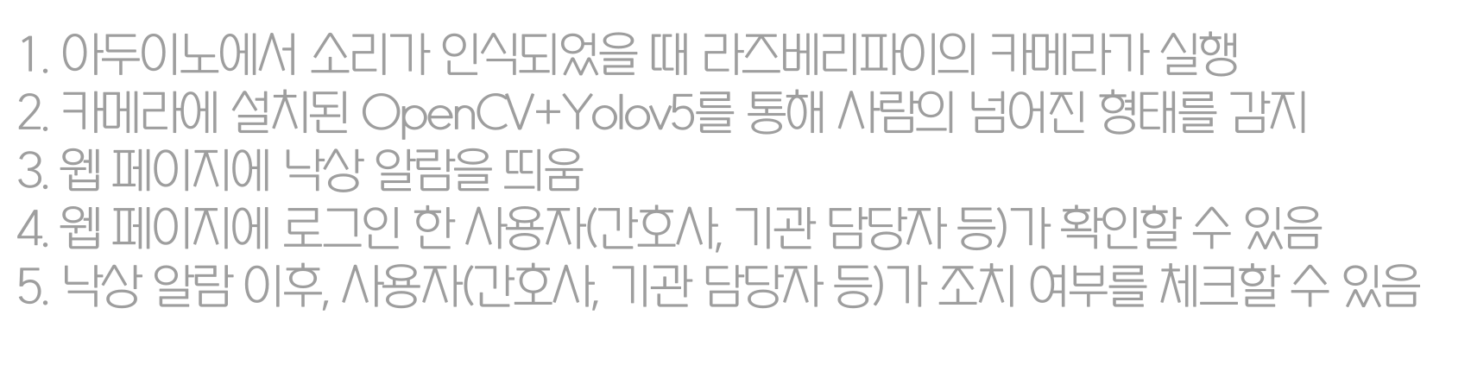
Notes:
자세한 이론 및 개발 과정은 다음과 같습니다. 소리가 인식되면 침상 밑 카메라가 실행되고, 사람의 넘어진 형태를 인식하여 웹 페이지로 낙상 알람을 보냅니다.
낙상 알람은 웹 페이지에 로그인한 사용자가 확인할 수 있고, 조치완료/미조치 등의 조치 여부를 체크할 수 있습니다.

Slide 7









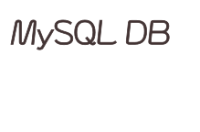













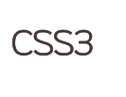
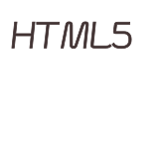
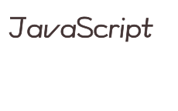
Notes:
사용 기술은 다음과 같습니다.

Slide 8
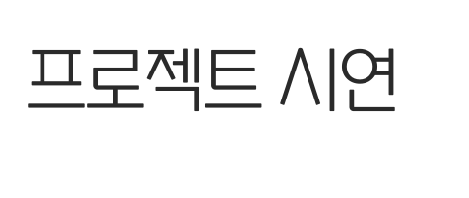

Notes:
http://azza.gwangju.ac.kr/~ce211927/Logout_Team/login.php
Code : H101
ID : 2
Password : 1234567

Slide 9
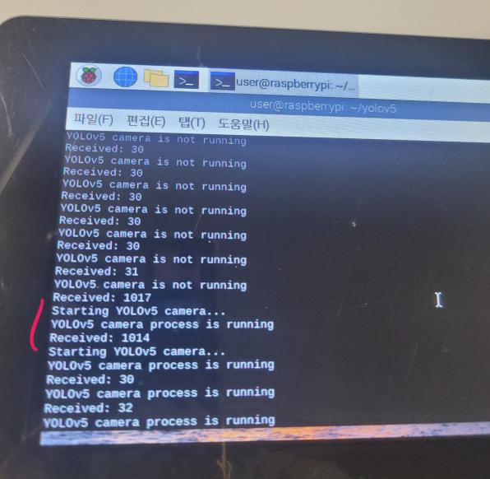
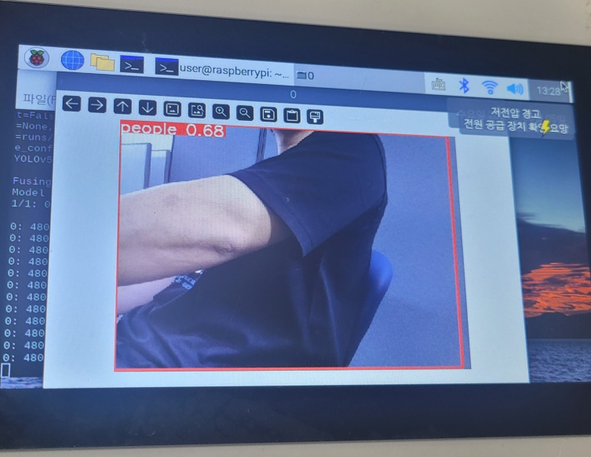
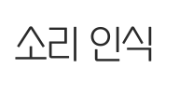
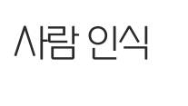

Slide 10
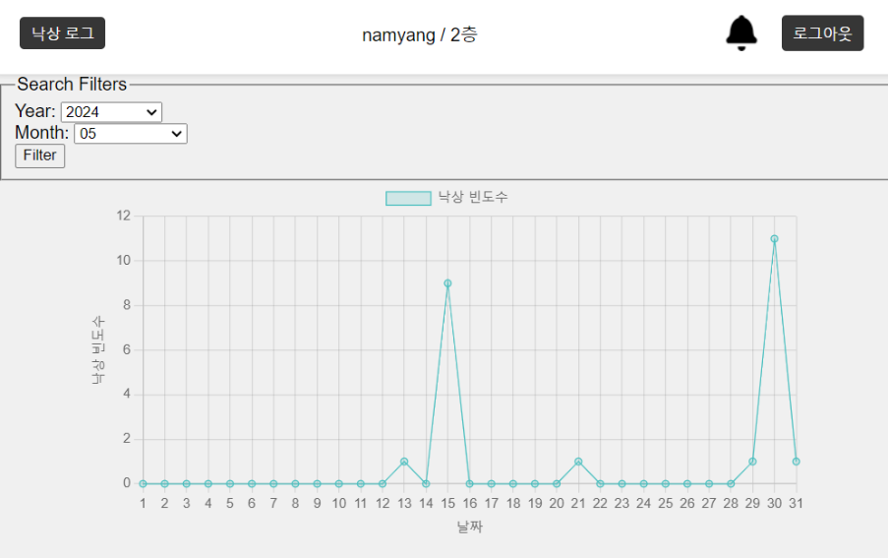
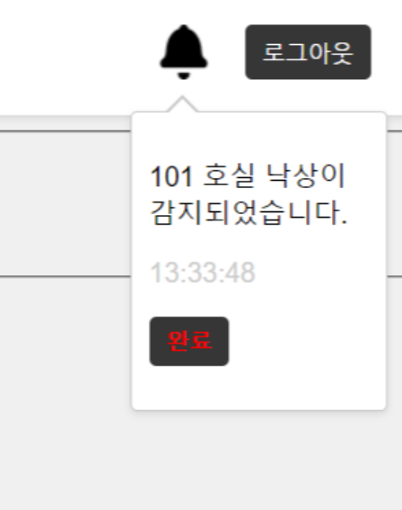
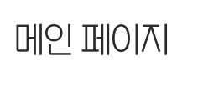
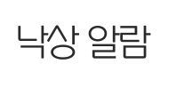

Slide 11








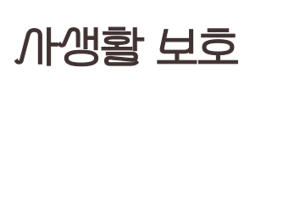
Notes:
- AI 낙상 감지 시스템은 환자들의 상태를 즉각 조치하는 것을 지원하여 간호사와 의료진의 업무 효율성을 향상해 주고, 환자가 스스로 일어나려는 과정에서 발생하는 추가적인 피해를 줄일 수 있습니다.
- 침상 밑에 설치된 라즈베리파이 카메라는 정보를 저장하는 용이 아닌, 단순 낙상 인지를 위한 카메라이기 때문에 환자에게 불편함을 주지 않을 것입니다.

Slide 12


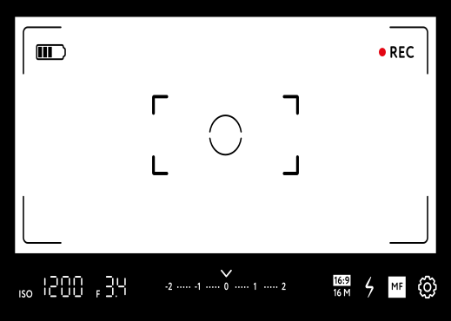
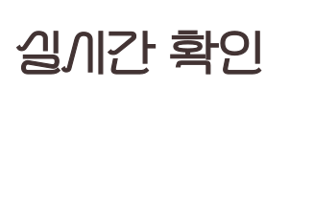
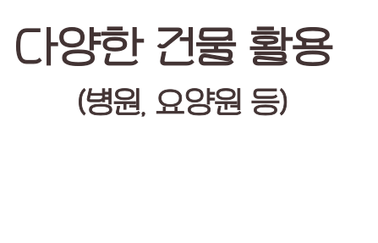
Notes:
- 낙상 감지가 되었을 시 기존 병실에 설치되어 있는 CCTV 화면이나, 낙상 카메라 화면을 웹페이지에 띄워주는 식으로 활용할 수 있습니다.
- 병원이나 요양원 이외에도 낙상 사고가 자주 발생하는 곳에 설치하여 활용할 수 있습니다.

Slide 13


